Slide 1
CHÀO MỪNG CÁC EM ĐẾN VỚI TIẾT HỌC

Slide 2
LÀM QUEN VỚI PHÉP CHIA – DẤU CHIA

Slide 3
Lần 1:
Lần 2:
Lần 3:

Slide 4
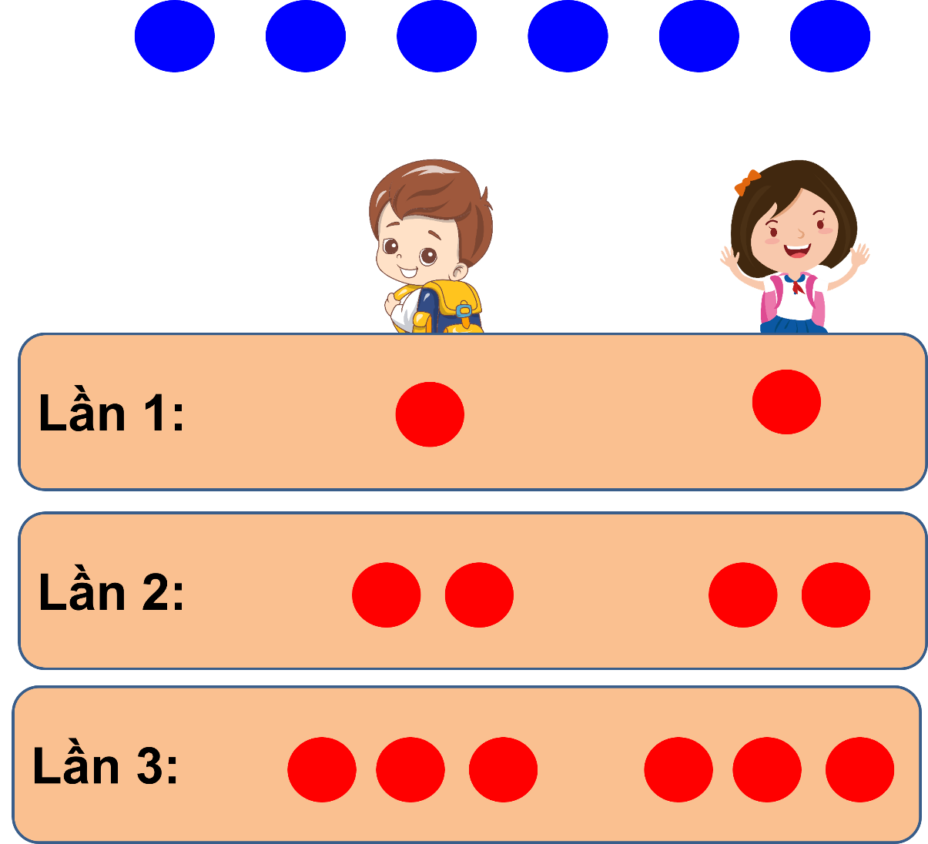
6 hình tròn chia đều cho 2 bạn
Mỗi bạn được 3 hình tròn
Ta có phép chia:
6 : 2 = 3
Đọc là:
Sáu chia hai bằng ba

Slide 5
DẤU CHIA

Slide 6
1
Thực hiện hoạt động sau rồi nêu phép chia tương ứng:
a) Chia đều 8 hình tròn cho 2 bạn
Mỗi bạn có 4 hình tròn
Ta có phép chia:
8 : 2 = 4

Slide 7
1
Thực hiện hoạt động sau rồi nêu phép chia tương ứng:
b) Chia đều 6 hình tròn cho 3 bạn
Mỗi bạn có 2 hình tròn
Ta có phép chia:
6 : 3 = 2

Slide 8
2
Xem tranh rồi nói phép chia (theo mẫu)
Mẫu:
Có 10 chiếc bánh, chia đều vào 2 hộp. Mỗi hộp có 5 chiếc bánh.
Ta có phép chia: 10 : 2 = 5

Slide 9
2
Xem tranh rồi nói phép chia (theo mẫu)
Mẫu:
Có 9 quả dâu tây, chia đều vào 3 đĩa. Mỗi đĩa có 3 quả dâu tây.
Ta có phép chia:
?
?
?
=
?
9
:
3
3

Slide 10
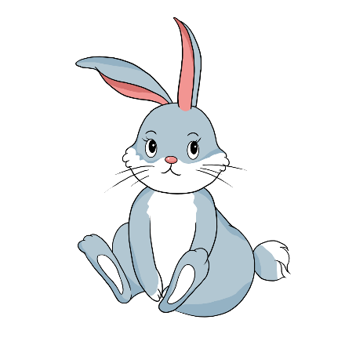
2
Xem tranh rồi nói phép chia (theo mẫu)
Mẫu:
Có 8 củ cà rốt, chia đều vào 4 bạn thỏ. Mỗi bạn thỏ có 2 củ cà rốt.
Ta có phép chia:
?
?
?
=
?
8
:
4
2

Slide 11
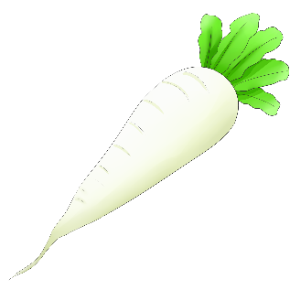
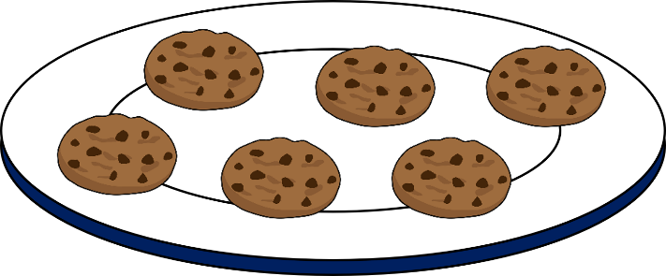
3
Chọn phép chia thich hợp với mỗi tranh vẽ:
12 : 2 = 6
15 : 3 = 5

Slide 12
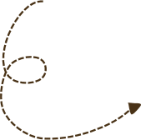
Củng cố - Dặn dò

Slide 13
THANK YOU
Tạm biệt và hẹn gặp lại

